Slide 1

XÂY DỰNG HỆ THỐNG XÁC NHẬN VIỆC
GIAO NHẬN HÀNG TRONG TMĐT
SỬ DỤNG HỢP ĐỒNG THÔNG MINH BLOCKCHAIN
Tác giả: Phan Hải Lê
Hướng dẫn khoa học: TS. Lê Văn Minh
Báo Cáo Luận Văn Thạc Sĩ Ngành Công Nghệ Thông Tin
Khóa 27 - Trường Đại Học Vinh
Notes:
Em XIN CHÀO CÁC THẦY , CÔ TRONG HỘI ĐỒNG BẢO VỆ CÙNG TOÀN THỂ ANH CHI HỌC VIÊN
EM TÊN LÀ PHAN HẢI LÊ HỌC VIÊN CAO HỌC KHÓA 27 CÔNG NGHỆ THÔNG TIN ĐHV
NHỜ SỰ HƯỠNG DẪN CỦA THẦY HƯỠNG DẪN TIỄN SỸ LÊ VĂN MINH THÌ EM ĐÃ HOÀN THÀNH LUẬN VĂN CỦA MÌNH ĐÓ LÀ XÂY DỤNG HỆ THỐNG XÁC NHÂN VIỆC GIAO NHẬN HÀNG HÓA TRONG TMĐT SỬ DỤNG HỢP ĐỒNG THÔNG MINH BLOCKCHAIN
SAU ĐÂY EM XIN TRÌNH BÀY BÀI LUẬN VĂN CỦA MÌNH

Slide 2

Nội dung luận văn
Chương 1: Tổng Quan Về Hoạt Động Giao Nhận Hàng Trong TMĐT
Chương 2: Hợp Đồng Thông Minh Trên Nền Tảng Ethereum
Chương 3: Triển Khai Ứng Dụng Xác Nhận Việc Giao Nhận Hàng Trong Tmđt Trên Nền Tảng Ethereum.
Notes:
Nội dung luận văn của em gồm có 3 chương ạ .
Chương 1 Tổng quan về hoạt động giao nhận hàng hóa trong Tmđt
CHƯƠNG 2 HỢP ĐÔNG THÔNG MINH TRÊN NỀN TẢNG En the ri um. Trong chương này đánh giá những ưu điểm của hợp đồng thông minh mà có thể vận dụng vào để nâng cao cái hoạt động giao nhân hàng hóa
Chương 3 Dựa trên nền tảng lý thuyết ấy để triển khai 1 ứng dụng mà mình chứng minh đc sự phát huy của nó để đưa vào thực tiễn

Slide 3
Chương 1:
Tổng Quan Về Hoạt Động Giao Nhận Hàng Trong TMĐT

Slide 4
Hoạt động giao nhận hàng hóa trong TMĐT
TMĐT đã trở thành nơi thuận tiện cho mọi người để mua sắm với rất nhiều lợi ích có thể kể đến như:
Khả năng tiết kiệm thời gian
So sánh giá cả giữa các nhà bán hàng nhanh chóng
Xem các bài đánh giá từ những người mua trước
Xem sản phẩm tương tự
Xem các xu hướng mua sắm hiện tại.
Notes:
Trong những năm gần đây do dịch bệnh covid khiến cho việc đến các trung tâm mua sắm , hay các hoạt động mua sắm trực tiếp giảm sút .Nên các trang tmđt kể đến như amazon, soppi phát triển mạnh mẽ
Thì các trang TMĐT đã trở thành nơi thuận tiện cho mọi người để mua sắm với rất nhiều lợi ích có thể kể đến như:
Khả năng tiết kiệm thời gian
So sánh giá cả giữa các nhà bán hàng nhanh chóng
Xem các bài đánh giá từ những người mua trước
Xem sản phẩm tương tự
Xem các xu hướng mua sắm hiện tại.

Slide 5
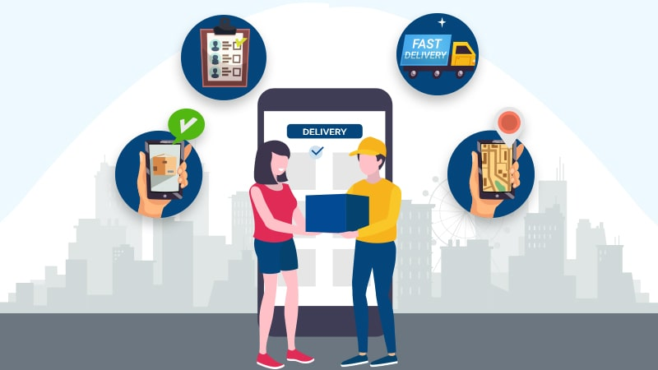
Trong TMĐT chi phí giao nhận thường chiếm 10% giá trị một món hàng trung bình khoảng 400.000 đồng
Notes:
VÀ TRONG CÁC TRANG TMĐT NÀY ẤY THÌ CHI PHÍ GIAO NHẬN THƯỜNG CHIẾM 10% GIÁ TRỊ SP, NGHĨA LÀ CHI PHÍ GIAO NHẬN HÀNG ĐỐI VỚI 1 GIAO DỊCH KHI MUA SẮM TRÊN CÁC TRANG TMĐT NÀY CHIẾM 1 CHI PHÍ KHÔNG HỀ NHỎ

Slide 6
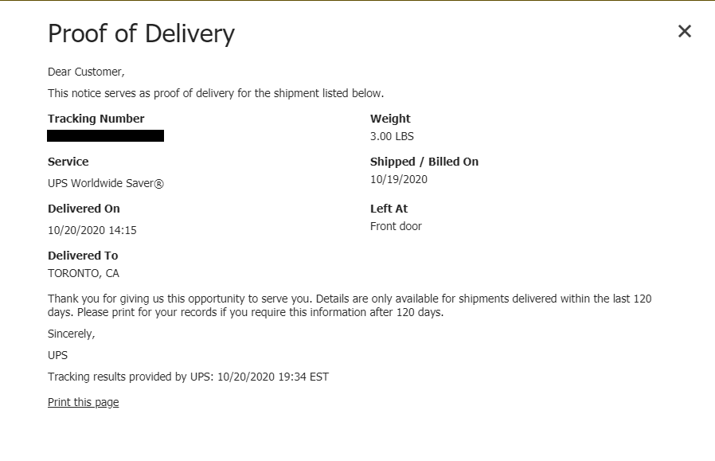
Bằng chứng giao nhận hàng hóa
Bằng chứng giao nhận hàng hóa (POD) là một phương pháp để xác lập thực tế là người nhận đã nhận được nội dung do người gửi gửi
Notes:
Và để hoàn tất cái việc giao nhận hàng hóa thì có 1 bước rất quan trọng đó là xác minh bằng chứng giao nhận hàng hóa hay còn gọi là proof of delivery
đây là một phương pháp xác lập thực tế mà người nhận đã nhận được nội dung do người gửi
và ở việt nam thì các đơn vị như giao hang tiết kiệm , việt teo por đã có gói hàng gửi đảm bảo.
Khi người nhận kí vào phiếu đảm báo để xác minh trong qua trình gửi không bị thất thoát.

Slide 7
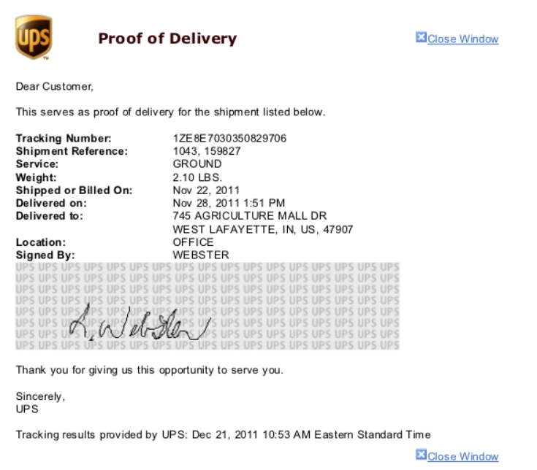
Bằng chứng giao nhận hàng hóa bằng giấy
Notes:
Và vd đây là bằng chứng giao nhận hàng hóa bằng giấy của ups một trang chuyển phát nhanh lớn của Mỹ
thì vd như 1 công ty giao nhận hàng hóa mà sử dụng bằng chứng giao nhận hàng hóa bằng giấy này vô hình dung sẽ gây tiêu tốn tất nhiều thời gian qua đó mang đến sự không hài lòng từ phía người vận chuyển hàng cũng như người nhận hàng từ cái việc chậm trễ của bằng chứng giao nhận hàng bằng giấy NÀY

Slide 8
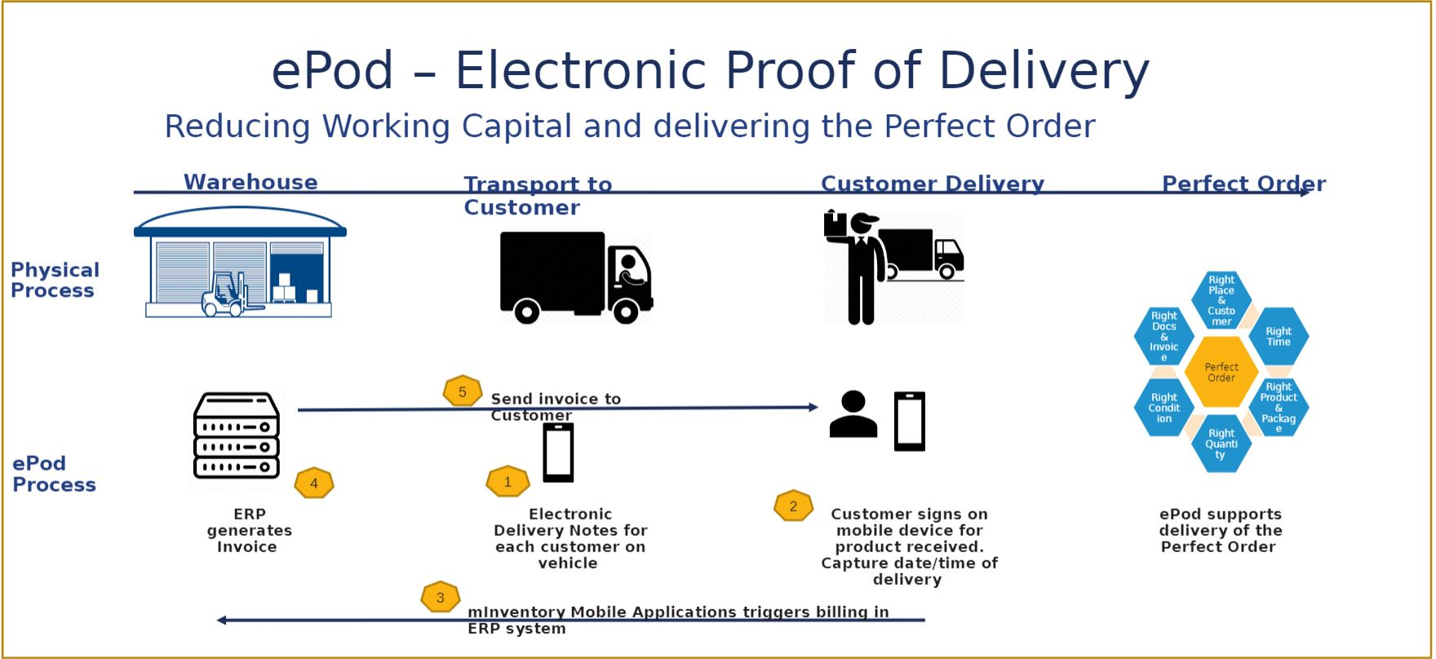
Bằng chứng giao nhận hàng hóa bằng điện tử
Notes:
Thì hiện nay tất cả các đơn vị vận chuyển hàng hóa lớn trên thế giới đều chuyển sang hình thức là bằng chứng giao nhận hàng hóa bằng điện tử để đồng bộ trong việc giao nhận hàng hóa này ,
và sư thuậ tiện của internet và các thiết bị điện tử cầm tay giúp cho việc giao nhận hàng hóa được nhanh chóng hơn

Slide 9
Sử dụng công nghệ blockchain vào PoD
Blockchain là một sổ cái phân tán phi tập trung, chống giả mạo, bất biến với các tính năng bảo mật phong phú để có thể tạo ra giải pháp PoD cần thiết. Blockchain sử dụng các bản ghi và sự kiện có thứ tự được sử dụng để đạt được khả năng truy xuất nguồn gốc và khả năng kiểm toán
Notes:
Tuy nhiên hầu hết tất cả chúng ta đều phải phụ thuộc vào cái hệ thống giao nhận hàng hóa từ 1 bên thứ 3 và việc giao nhận hàng hóa từ nước này sang nước khác phải trải qua rất nhiều bên thứ 3 khác nhau. Rất khó để 1 công ty vận chuyển nào lớn mạnh để xây dựng trải dài khắp các quốc gia, khắp các khu vực để giao hàng
Vì vây phải có 1 phương pháp để xác nhận cái việc GIAO NHẬN hàng hóa từ đơn vị này sang đơn vị khác 1 cách đồng bộ thì
Blockchain là một sổ cái phân tán phi tập trung, chống giả mạo, bất biến với các tính năng bảo mật phong phú để có thể tạo ra giải pháp bằng chứng giao nhận hàng cần thiết. Blockchain sử dụng các bản ghi và sự kiện có thứ tự được sử dụng để đạt được khả năng truy xuất nguồn gốc và khả năng kiểm toán
Dự trên 1 cái ưu điểm ấy thì với quyết định sẽ sử dụng công nghệ blockchain vào cái bằng chứng giao nhận hàng hóa

Slide 10
Chương 2:
Hợp Đồng Thông Minh Trên Nền Tảng Ethereum
Notes:
Chương 2 em sẽ trình bày Hợp đồng thông minh trên nền tảng Enthereum

Slide 11
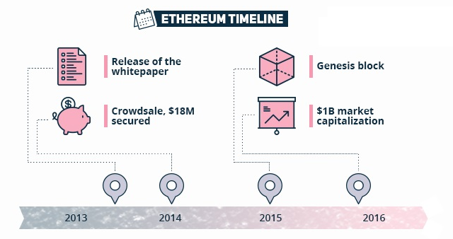
Giới thiệu về Ethereum
Ethereum là một nền tảng phần mềm mở dựa trên công nghệ blockchain cho phép các nhà phát triển xây dựng và triển khai các ứng dụng phi tập trung
Notes:
Đầu tiên Ethereum là một nền tảng phần mềm mở dựa trên blockchain nó rất phát triển trong những năm gần đây và có sự tăng trưởng rất là nhanh được các doanh nghiệp nhỏ và vừa muốn sử dụng blockchain hay hợp đồng thông minh vào doanh nghiệp của mình rất là tin dùng

Slide 12
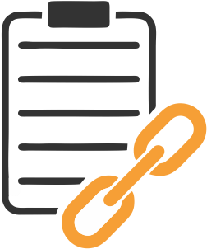
Hợp đồng thông minh blockchain
Hợp Đồng Thông Minh là một thuật ngữ mô tả một bộ giao thức đặc biệt có khả năng tự động thực hiện các điều khoản, các thoả thuận giữa các bên trong hợp đồng nhờ sự hỗ trợ của công nghệ Blockchain.
Notes:
Hợp đồng thông minh là yếu tố quan trọng của Ethereum. Trong đó bất kỳ thuật toán nào cũng có thể được mã hóa. Hợp đồng thông minh có thể mang trạng thái tùy ý và có thể thực hiện bất kỳ tính toán tùy ý nào. Họ thậm chí có thể gọi các hợp đồng thông minh khác. Điều này mang lại cho các cơ sở kịch bản của Ethereum sự linh hoạt cực kỳ lớn. Các hợp đồng thông minh được điều hành bởi mỗi nút như một phần của quá trình tạo khối.

Slide 13
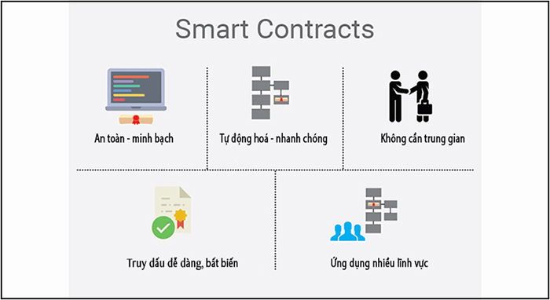
Lợi ích của hợp đồng thông minh blockchain
Notes:
Có thể kể đến một số lợi ích của hợp đồng thông minh blockchain đó là
Tính không thay đổi - Một bên thứ ba không thể thực hiện bất kỳ thay đổi nào đối với dữ liệu.
Bằng chứng tham nhũng & giả mạo - Các ứng dụng dựa trên một mạng được hình thành xung quanh nguyên tắc đồng thuận, khiến việc kiểm duyệt là không thể.
An toàn - Không có điểm trung tâm của sự thất bại và được bảo mật bằng mật mã, các ứng dụng được bảo vệ tốt trước các cuộc tấn công hack và các hoạt động lừa đảo.
Không có thời gian chết - Ứng dụng không bao giờ ngừng hoạt động và không bao giờ có thể tắt.

Slide 14
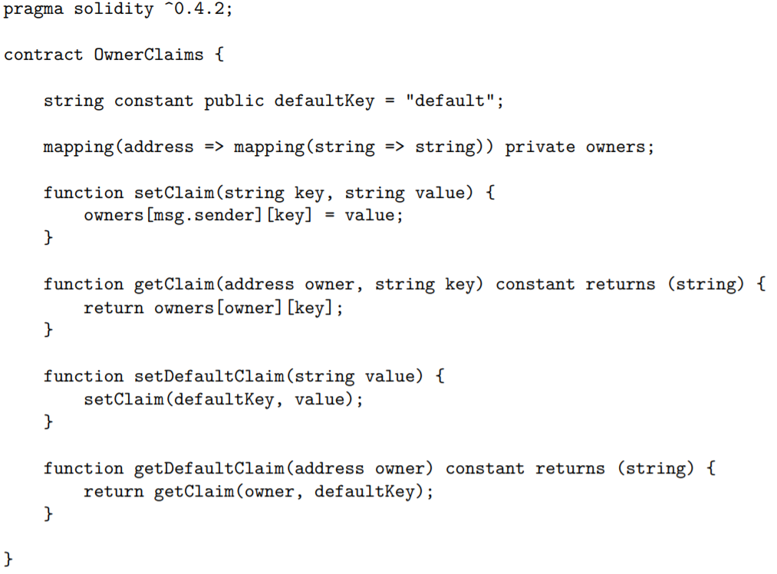
Solidity
Notes:
Và đây là 1 đoạn mã bằng ngôn ngữ solidity để chạy trên nền tảng enthereum nó cũng gần giốn như ngôn ngữ javascript nên cũng rất gần gũi với các lập trình viên và các nhà phát triển

Slide 15
Chương 3:
Triển Khai Ứng Dụng

Slide 16
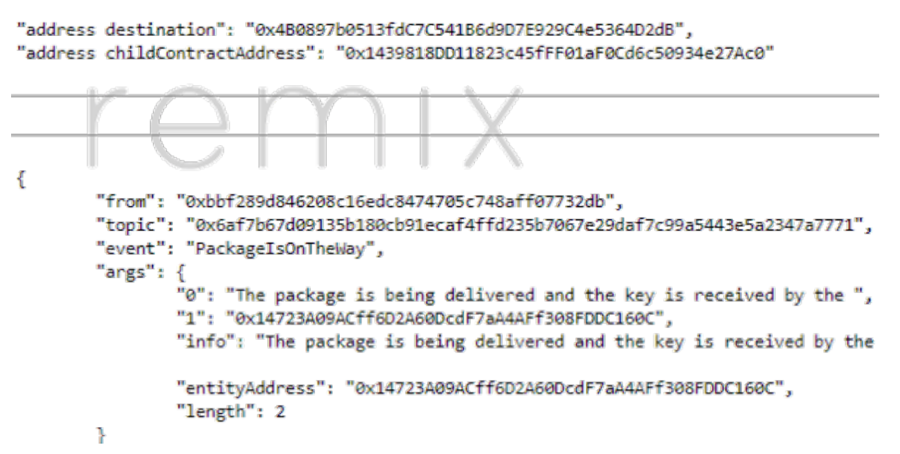
Chạy thử
Nhật ký thể hiện việc thiết lập địa chỉ hợp đồng con trong hợp đồng PoD của nhà vận chuyển
Notes:
Đây là màn hình log khi triển khai hợp đồng bằng chứng giao nhận hàng trên remix IDE. Remix IDE là một nền tang cho phép các lập trình viên mới tiếp cận hợp đồng thông minh Ethereum có thể dễ dàng triển khai các thử nghiệm của mình.
ở đây lúc mà em chạy thử thực hiện 1 địa chỉ người gửi ở trên màn hình thì có thể thấy được địa gửi , y hệt như khi mình chuyển tiền trong bitcoi , nó sẽ có địa chỉ người gửi và địa chỉ người nhận . Đây là màn hình log này đc chụp lại bao gồm các thông tin khi tạo hợp đồng đầu tiên về gói hàng vận chuyển

Slide 17
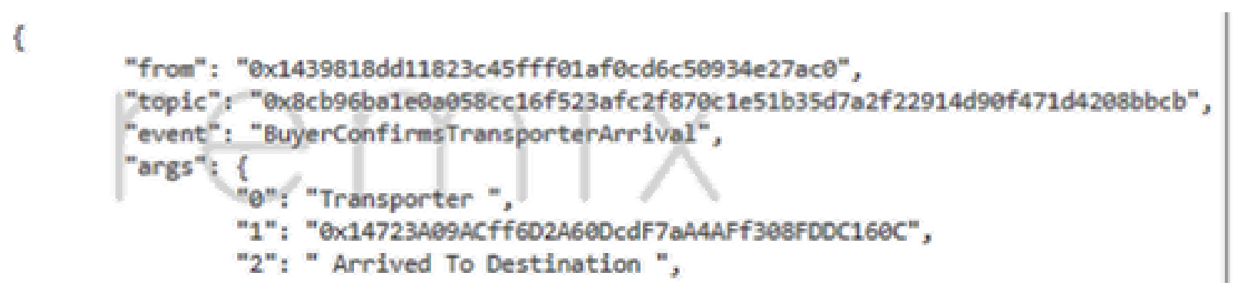
Chạy thử
Nhật ký cho thấy người mua xác nhận người vận chuyển đến
Notes:
khi mà người mua xác nhận đc cái món hàng từ người vận chuyển, chuyển đến thì trong hệ thống lock của blockchain thì sẽ hiển thị rõ ràng địa chỉ người gửi là đây ạ và đảm bảo cái địa chỉ này không thể bị làm giả và có nghĩa món hàng này người nhận là chính xác và cái topic này là tên của món hàng đã được mã hóa lại rồi ạ . Event này thể hiện cái sự kiện người mua đã xác nhận món hàng từ người gửi ạ . Từ cái xác nhận của người mua này thì hợp đồng thanh toán nó sẽ thực thi

Slide 18
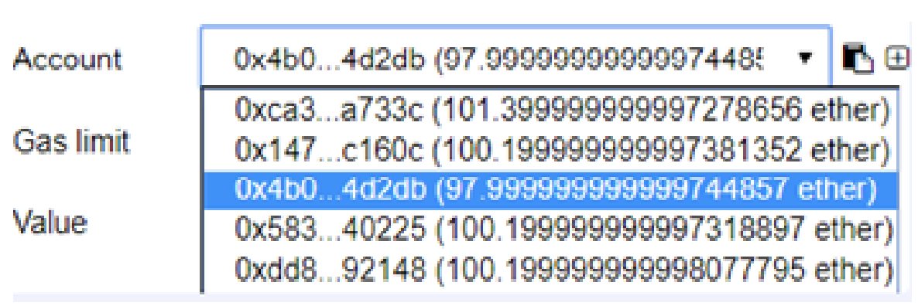
Chạy thử
Số dư Ether của những người tham gia sau khi xác minh khóa thành công
Notes:
Tiền sẽ được chuyển về tài khoản của người gửi ạ và ta có thế thấy là người mua hàng đã mất một khoản mà enthereum đã thực hiện mua món hàng ấy rồi ạ

Slide 19
Kết quả đạt được
Đưa ra các đánh giá về sự quan trọng của việc cung cấp bằng chứng giao nhận hàng.
Nhận ra các yếu điểm trong các hệ thống cung cấp bằng chứng giao nhận hàng tập trung, đề xuất bằng chứng giao nhận hàng sử dụng hợp đồng thông minh blockchain làm nền tảng cốt lõi.
Xây dựng một chương trình bằng chứng giao nhận hàng chạy trên nền tảng Ethereum để thử nghiệm các đề xuất của mình.
Notes:
Đưa ra các đánh giá về sự quan trọng của việc cung cấp bằng chứng giao nhận hàng.
Nhận ra các yếu điểm trong các hệ thống cung cấp bằng chứng giao nhận hàng tập trung, đề xuất bằng chứng giao nhận hàng sử dụng hợp đồng thông minh blockchain làm nền tảng cốt lõi.
Xây dựng một chương trình bằng chứng giao nhận hàng chạy trên nền tảng Ethereum để thử nghiệm các đề xuất của mình.

Slide 20
Cảm ơn đã theo dõi
Xây Dựng Hệ Thống Xác Nhận Việc Giao Nhận Hàng Trong TMĐT
Sử Dụng Hợp Đồng Thông Minh Blockchain

